Slide 1
과적합 판단 기준
훈련 점수와 검증 점수 간 격차가 큼
훈련 점수는 높은데 검증 점수는 낮음
데이터량이 증가해도 격차가 줄어들지 않음
전반적 성능 판단 기준
훈련 곡선은 위쪽, 검증 곡선은 아래쪽에 위치
검증 점수 숫자가 높으면 좋음
훈련 점수보다는 검증 점수가 중요 (실제 성능 반영)
1.0에 가까울수록 완벽한 성능
0.5는 랜덤 수준 (분류 문제 기준)
안정성 판단 기준
검증 곡선이 매끄럽게 상승 - 학습이 잘 됨
곡선이 요동치면 불안정
데이터량 증가에 따라 성능 향상되는 패턴이 좋음
수렴점에서 평평해지면 정상
일반화 성능 판단 기준
훈련-검증 점수가 비슷하게 수렴 - 이상적
격차가 작을수록 좋음
새로운 데이터에서도 비슷한 성능 기대 가능

Slide 2
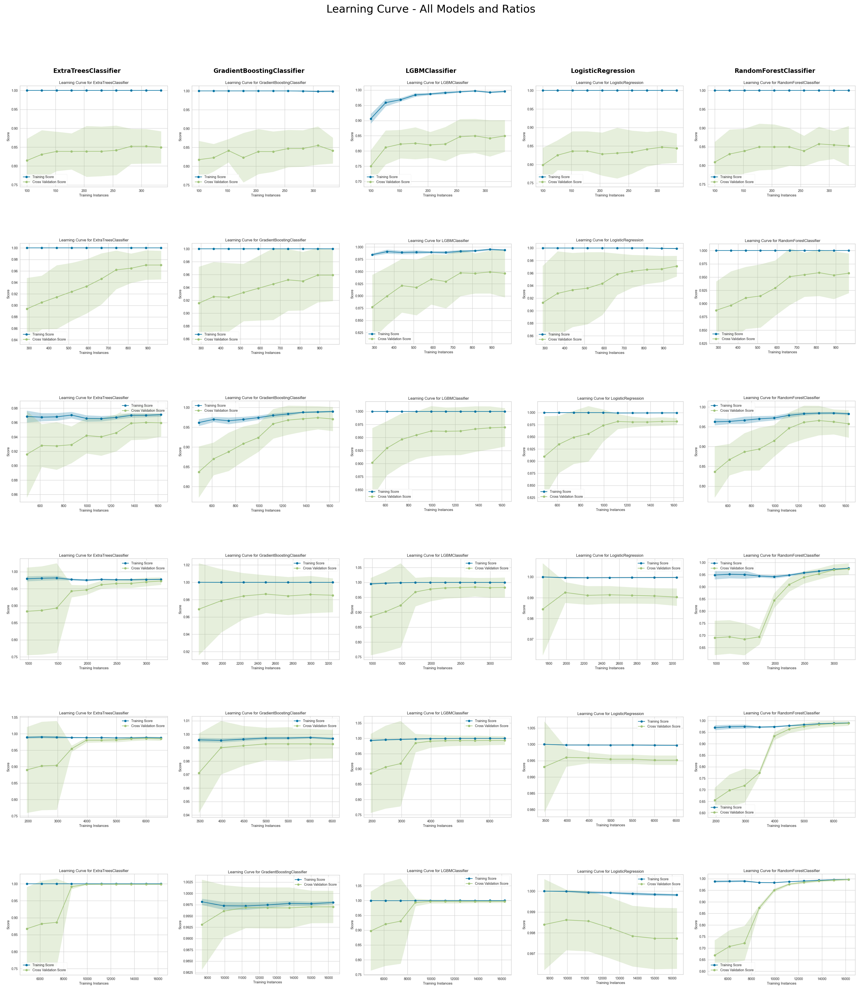
FP

Slide 3
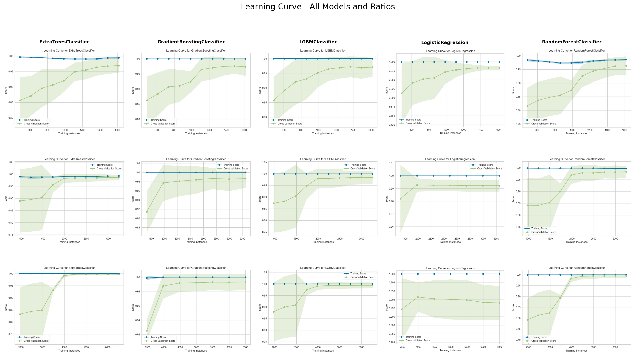
FP+MD (2D+3D)

Slide 4
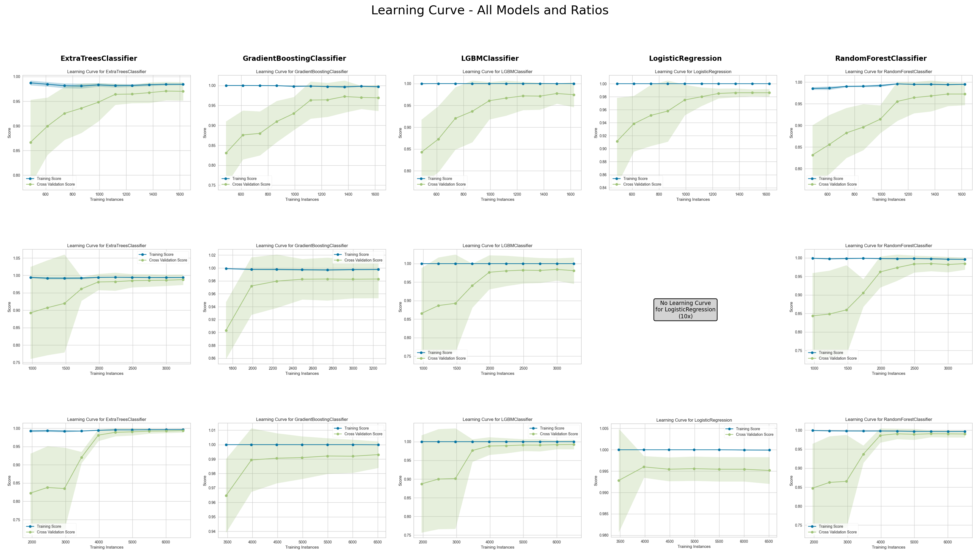
FP+MD (2D)

Slide 5
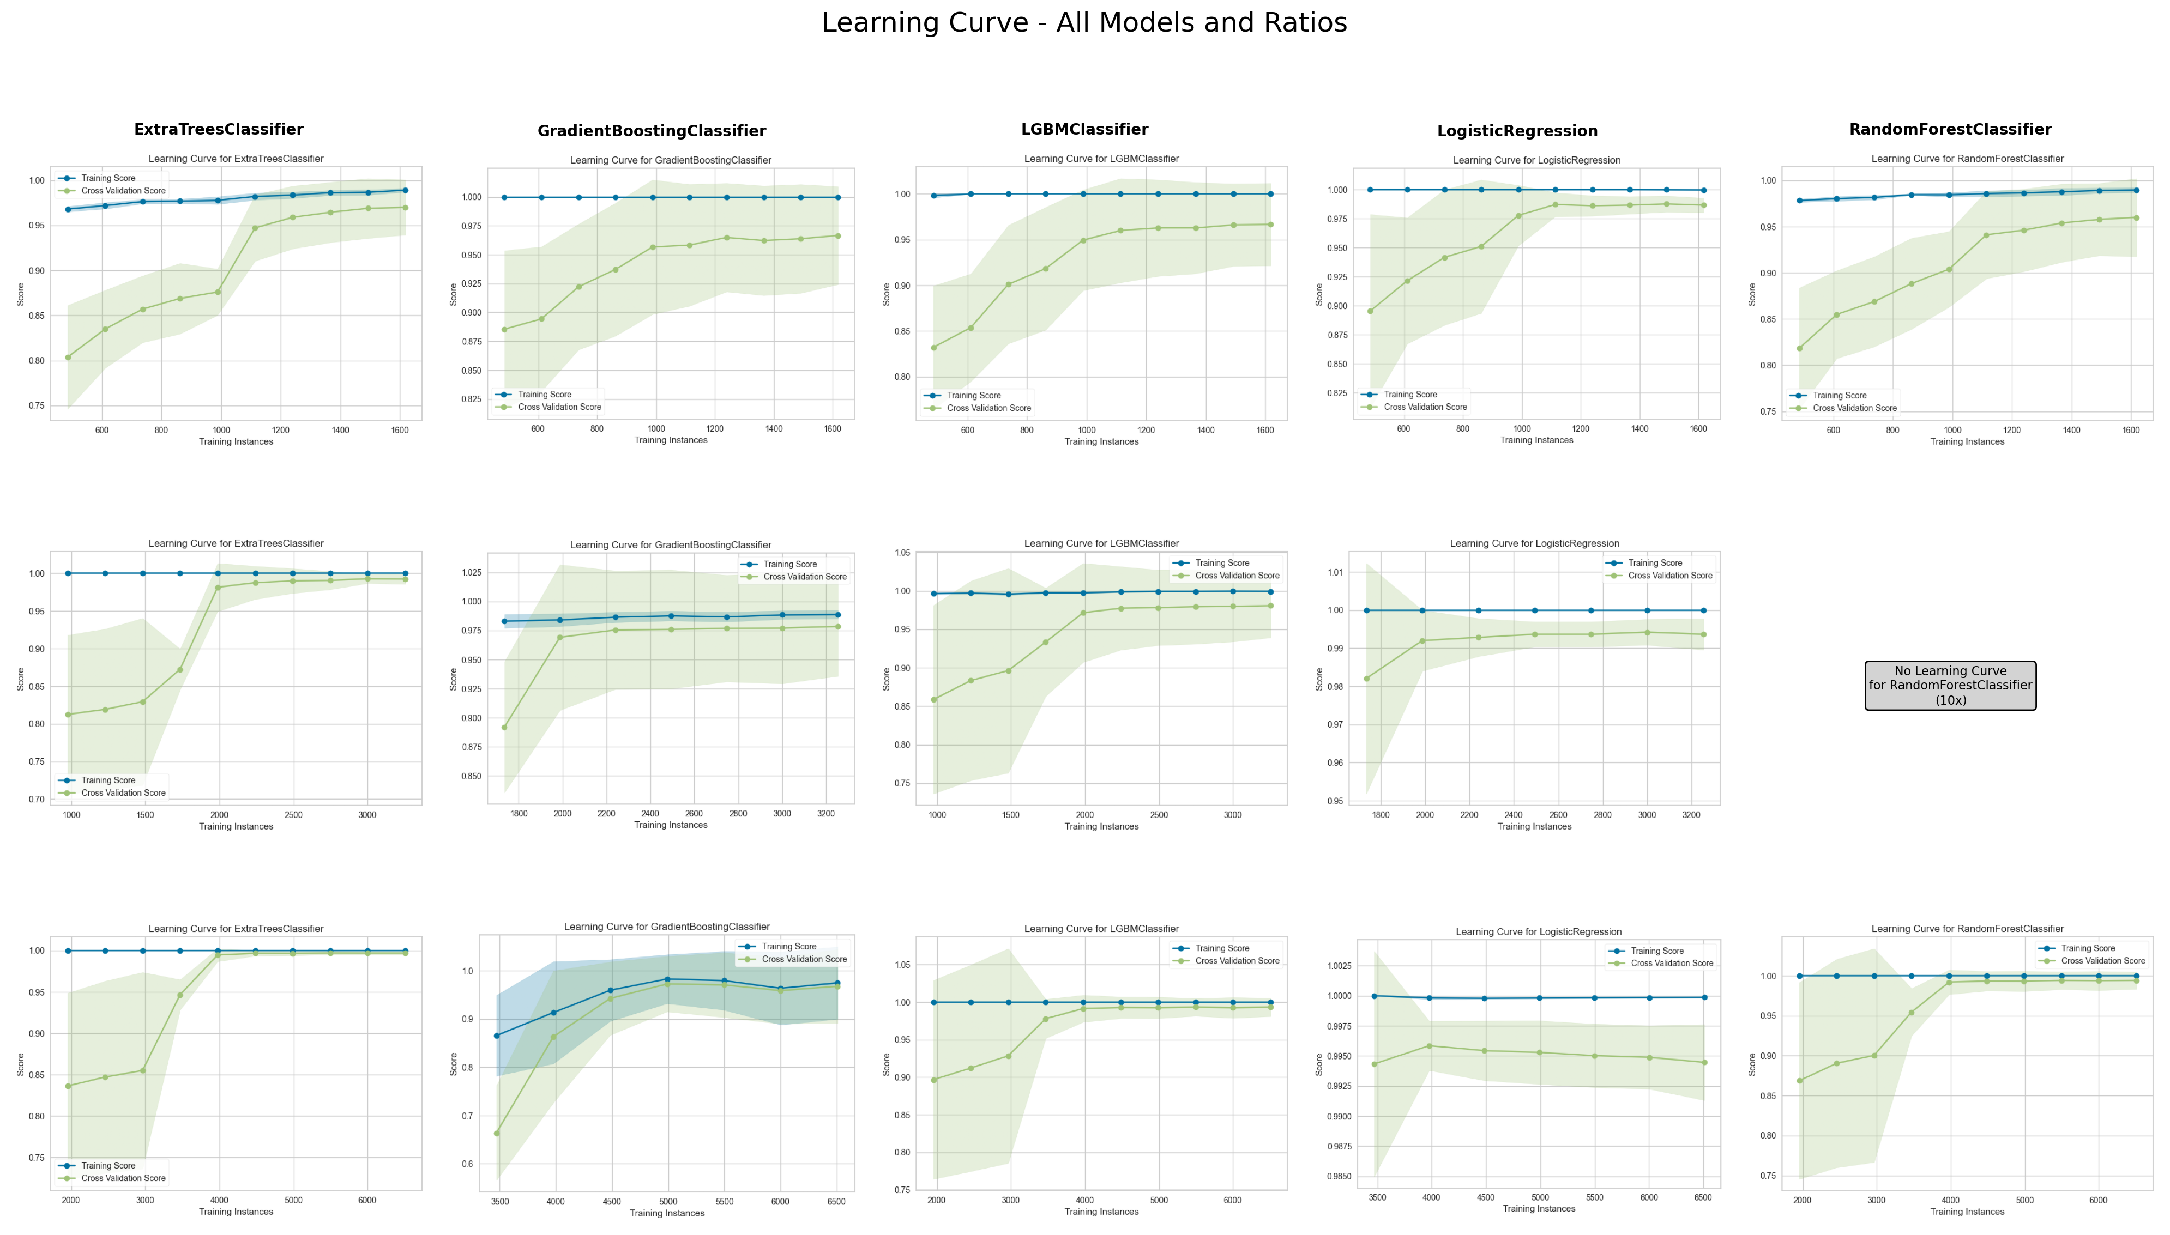
FP+Weka_MD (2D+3D)

Slide 6
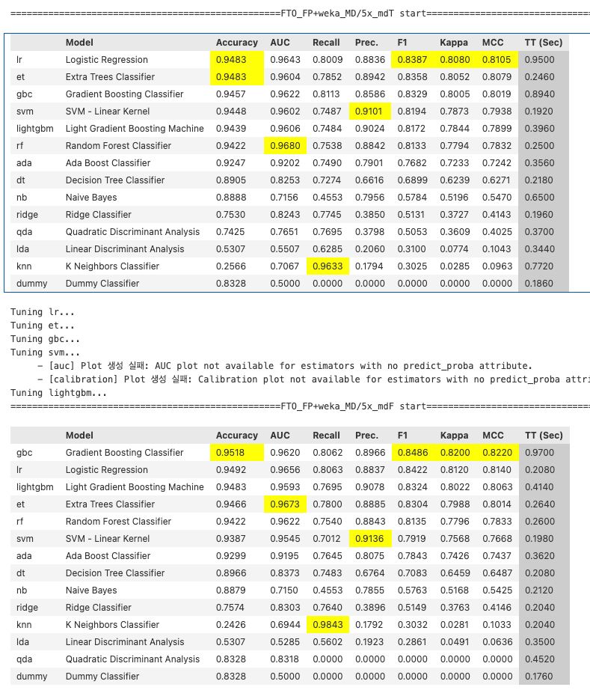
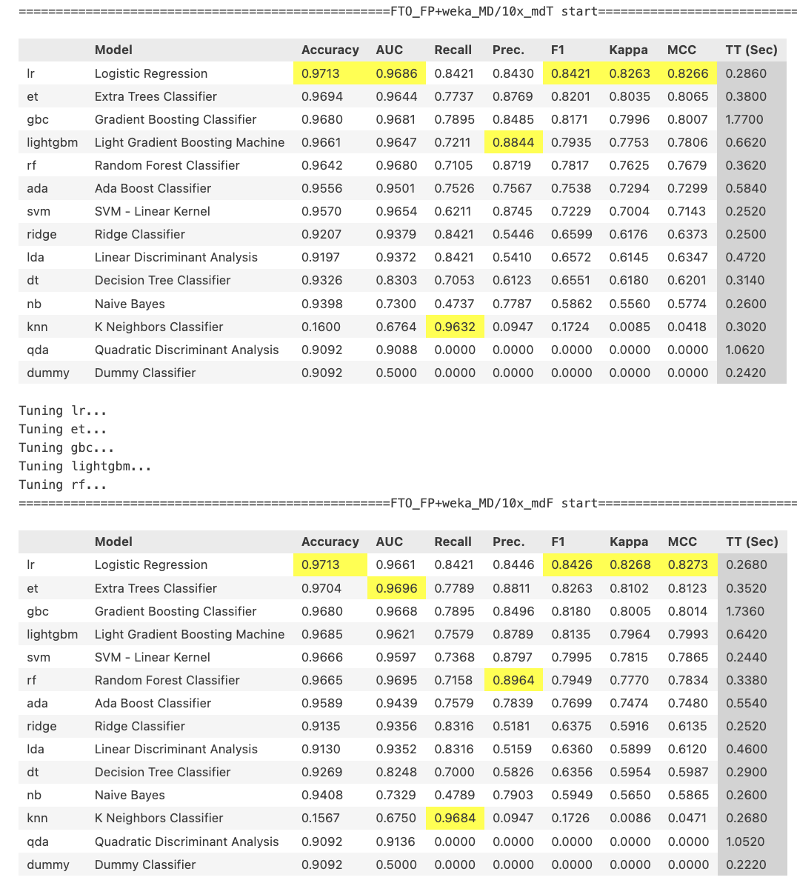

Slide 7
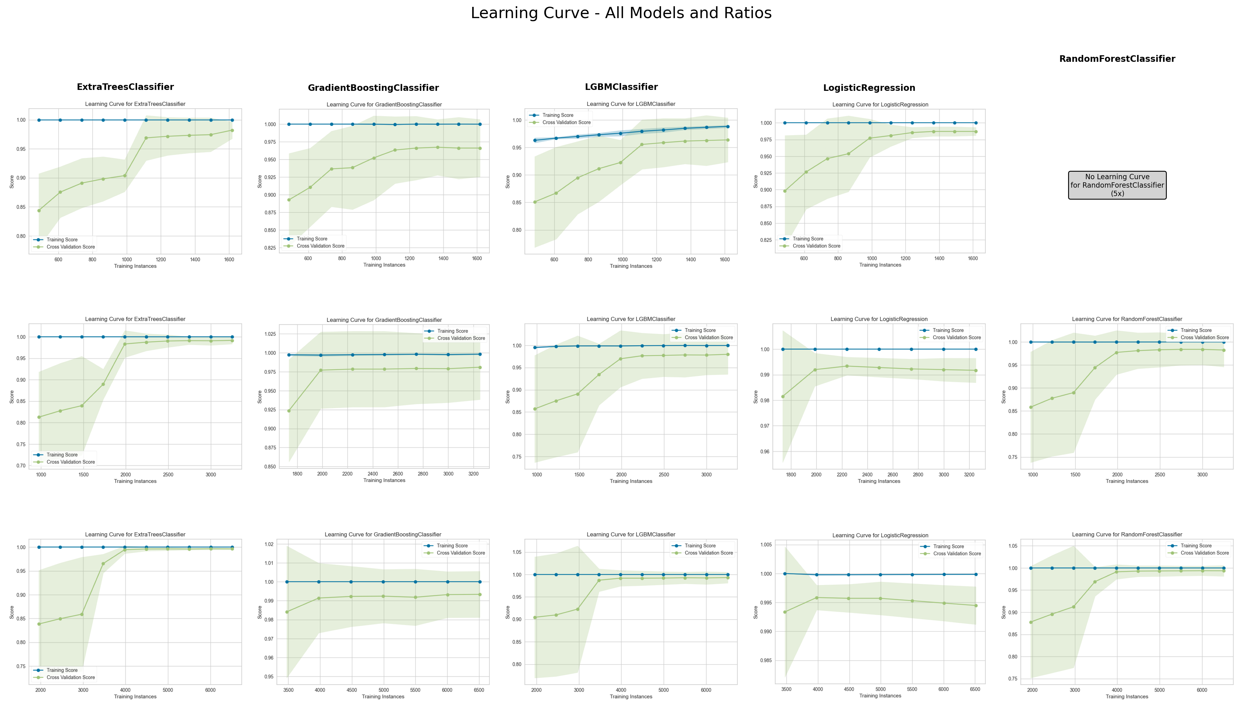
FP+Weka_MD (2D)

